Slide 1

Retail rocket e-comm
recSYS
23.02.24

Slide 2

Бизнес-Цель и техническая задача
метрики

Slide 3
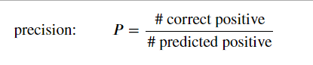
Бизнес – Цель и техническая задача
Бизнес-метрика : оборот
Техническая метрика: precision@3
Стимулирование пользователей совершать мгновенные и отложенные покупки для получения большего оборота решается рекомендательной системой, предлагающей товары с предсказанной наибольшей вероятностью покупки и помещения в корзину.
Технические ограничения: количество рекомендаций рационально ограничено 3 товарами, так что из списка рекомендаций нужно выбрать 3 наиболее перспективных.
Метрика показывает количество действительно приобретенных из 3 рекомендованных товаров.
Бизнес-цель - увеличение оборота как фактора роста прибыльности.
Для ее достижения предлагается рекомендательная система, по id пользователя предлагающая ему 3 товара, потенциально наиболее интересных для:
совершения транзакции как мгновенной покупки или
помещения товара в корзину, как варианта запланированной покупки.

Slide 4
О чем рассказали данные
Начнем разбор

Slide 5

Данные
Events.csv, item_properties[1,2].csv, Увеличение оборота как фактора роста прибыльности бизнеса
category_tree.csv
Events.csv – журнал событий в формате:
Id пользователя, id товара, тип события: просмотр / отложен в корзину / оплата, время.
Item_properties.сsv - две части описательной базы товаров с закодированными признаками товаров.
Category_tree.сsv – дерево категорий товаров, в закодированном виде.

Slide 6
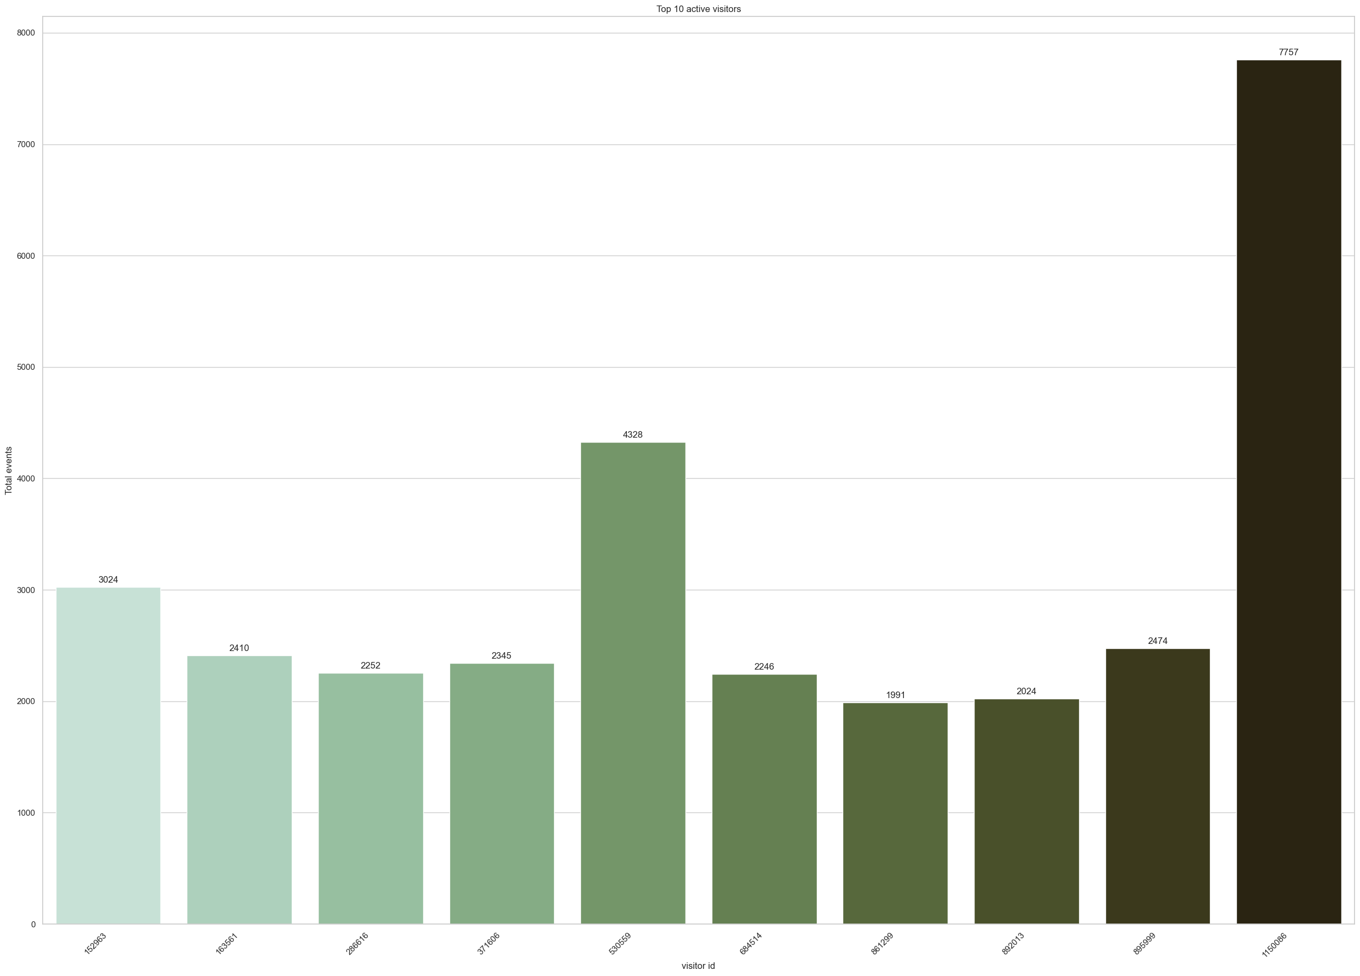
Топ 10 пользователей

Slide 7
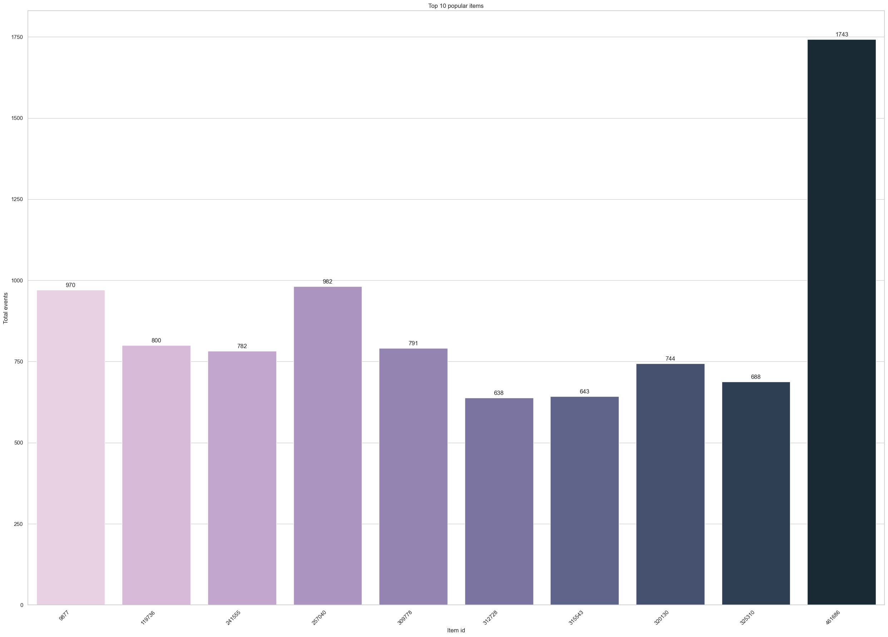
Топ 10 ТОВАРОВ

Slide 8
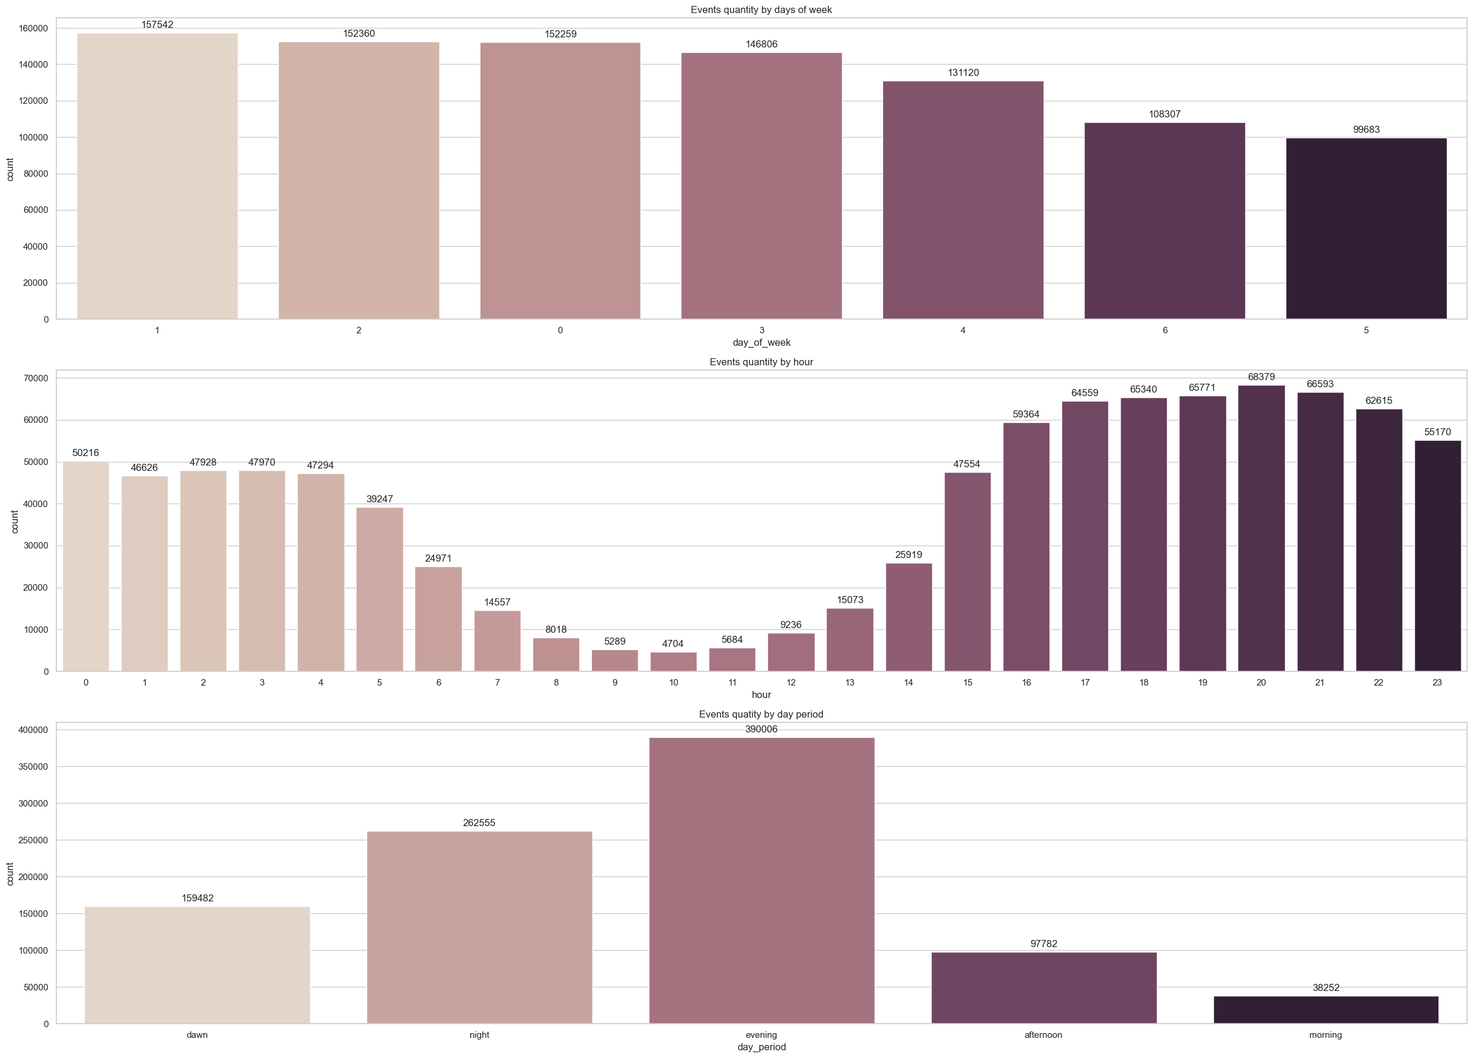
Паттерны поведения

Slide 9
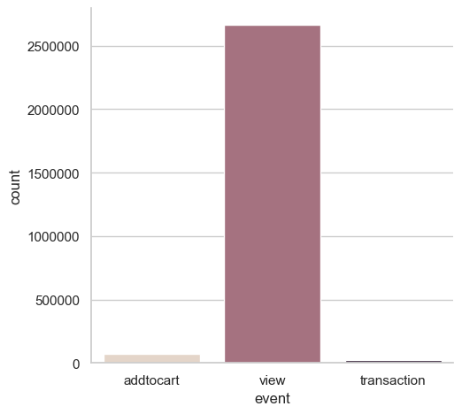
Баланс событий

Slide 10



Эксперименты с моделями
Surprise: KNNWithMeans()
precision@3: 0.00015
Подход использует среднее значение оценок пользователей для нахождения похожих пользователей.
Для каждого пользователя он находит k ближайших соседей и предлагает ему товары, которые понравились этим соседям.
Surprise: SVD(n_factors=10, n_epochs=20, lr_all=0.002, reg_all=0.1)
precision@3: 0.00522
SVD модель использует математический механизм, позволяющий соединить пространство пользователей и их оценок с пространством товаров.
lightfm: LightFM(no_components=10, loss='warp', random_state=42)
precision_at_3: 0.02697
Гибридный подход матричной факторизации, использующий скрытые представления пользователей и товаров.
Использование этого подхода требует дальнейшей проработки, как наиболее перспективный.

Slide 11

ЧТО дальше
Для LightFM модели, использующей алгоритм матричной факторизации, достигнут более наиболее высокий показатель технической метрики:
precision@3 – 0.026970956, дальнейшая разработка будет построена на работе с этим подходом.
Текущая рабочая версия выложена на Github, Docker.

Slide 12



СПАСИБО
Елена Скрипниченко
+7(921)9620990
Lelique.com@gmail.com
Будем на связи.

